Slide 1
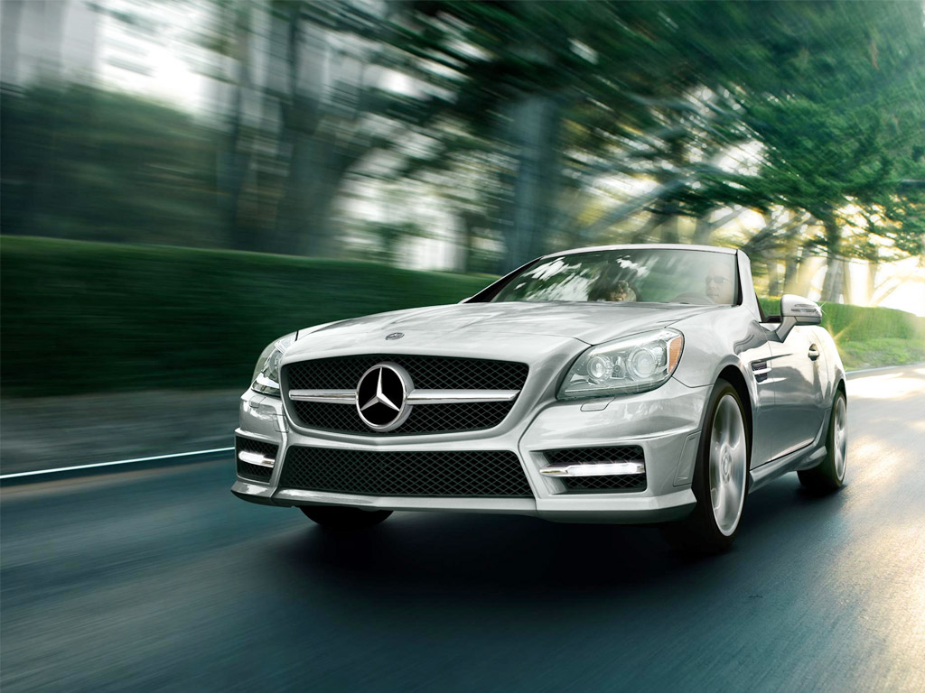

Slide 2
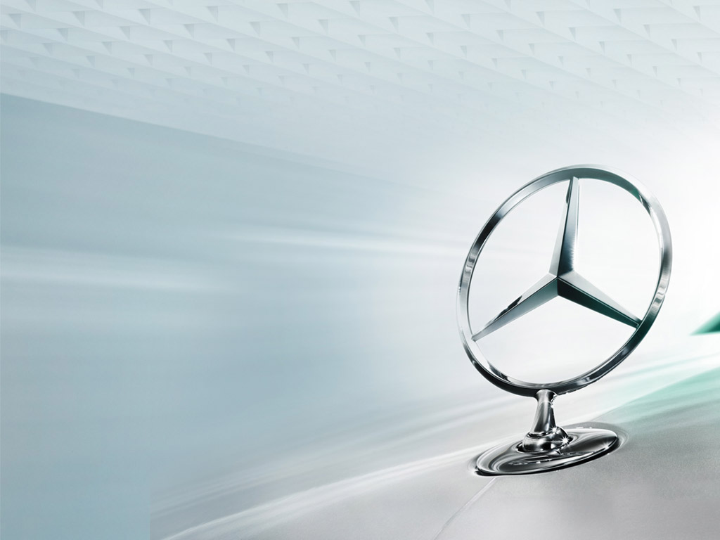
Mercedes-Benz Türkiye Sosyal Medya Etkinliği
Brief:
Mercedes-Benz Türkiye hayranları ve takipçileri ile etkileşime geçerek daha sıcak bir bağ kurmak ve Mercedes-Benz’in 125 yıllık güçlü marka kimliği altında sosyal bir kimliği daha olduğunu göstermek.
Çözüm:
Bunun için Mercedes-Benz Türkiye ile sosyal medyada en çok takip edilen kişileri biraraya getiren bir etkinlik düzenlemeye karar verildi.

Slide 3
Peki nasıl yaptık?

Slide 4
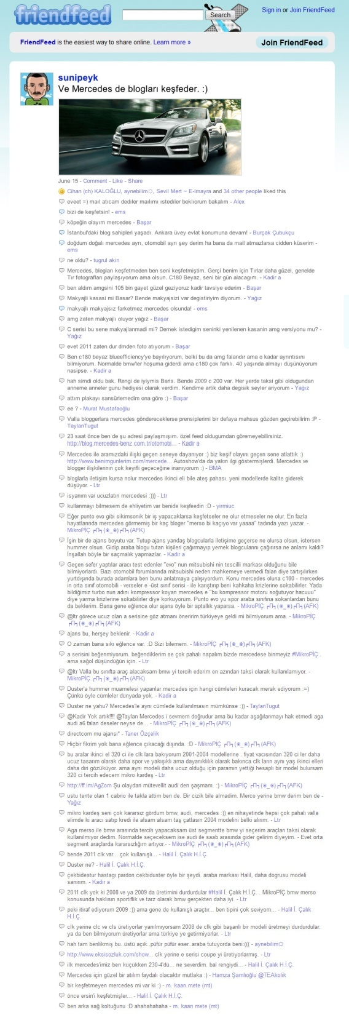
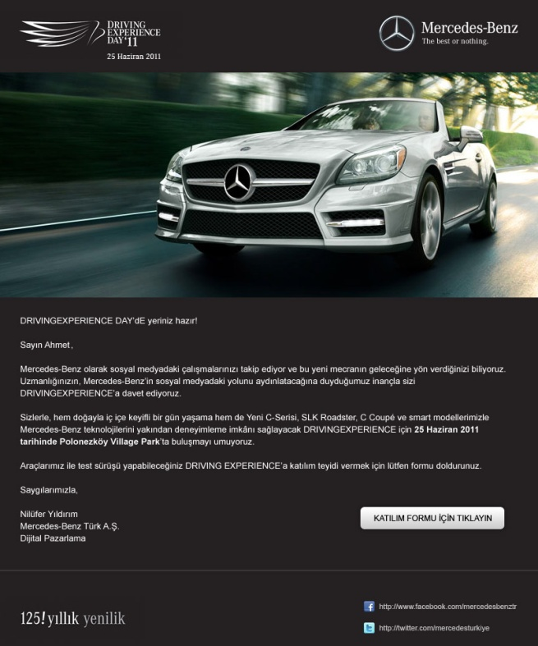
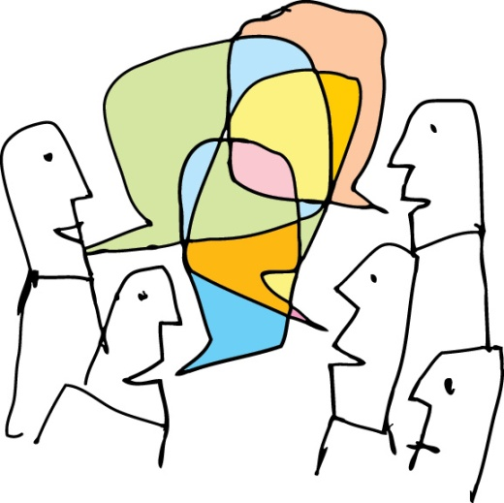
Mercedes-Benz modelleri ile doya doya bir gün geçireceğiniz Driving Experience Day’11’e hoş geldiniz!
Etkinliğe davet edilen kişiler sosyal medyayı aktif şekilde kullanan çok fazla kişi tarafından takip edilen blogların yazarları, pazarlama guruları ve otomobil hayranlarından seçildi!
Kişiselleştirilmiş e-mailing yapıldığı andan
itibaren etkinlik, sosyal ağlarda konuşulmaya başlandı.

Slide 5
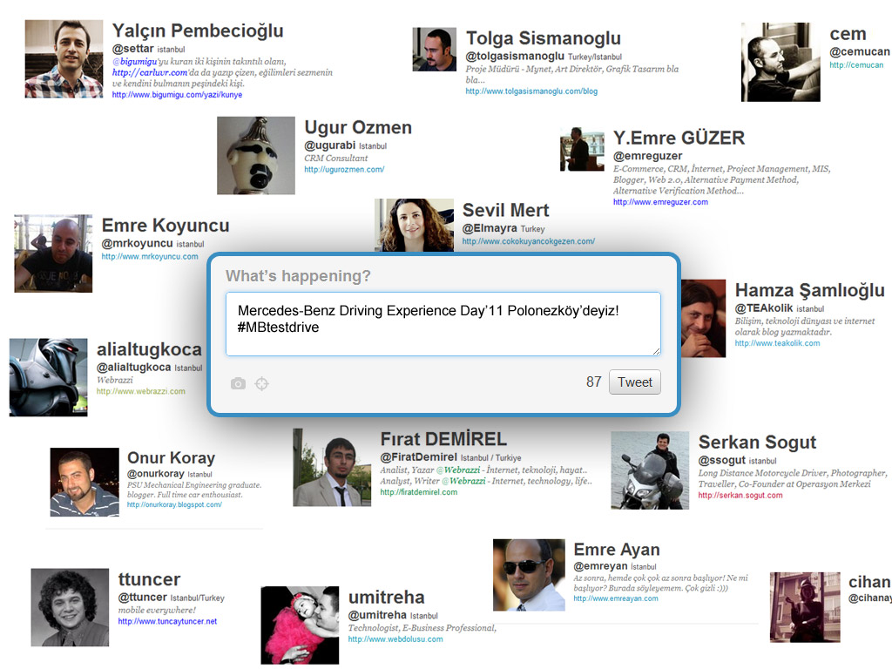

Slide 6
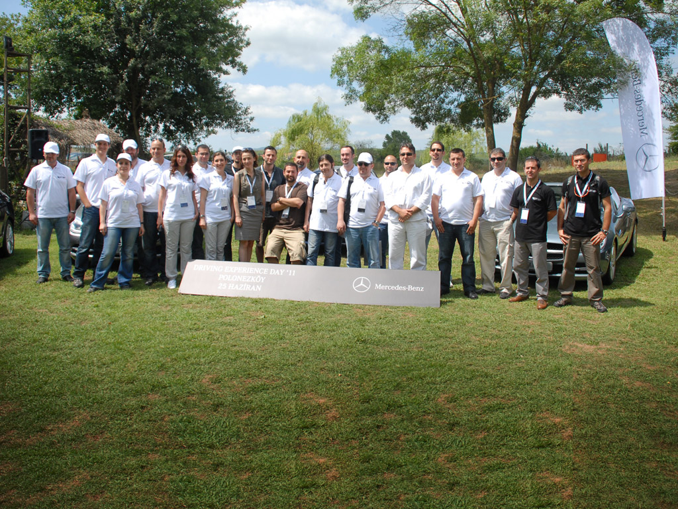
Etkinlik için temiz hava, bol güneş ve aktiviteler için en ideal yer olan Polonezköy seçildi.
Katılımcılar doğa ile iç içe bir gün geçirme şansını yakalarken aynı zamanda kendileri gibi sosyal ağlarda aktif olan kullanıcılar ile tanışma fırsatı buldular.

Slide 7
Mercedes-Benz Driving Experience Day’11
Sabah erken saatlerde servisler ile Polonezköy’e gelen davetliler karşılanarak; kendilerine çanta, t-shirt, şapka, etkinlik rehberi ve kişiselleştirilmiş yaka kartları hediye edildi. Temiz havayla dolu ve doğa ile içiçe bu atmosferde hazırlanan açık büfe kahvaltı servisi onları bekliyordu. Sosyal medyada aktif konuklarımıza onların ilgisini çekecek her türlü teknolojik uygulamalar da hazırlanmıştı. Etkinlik mekanındaki dikkat çekici yerlere, belirlediğimiz etkinlik hashtag’lerinin afişleri asıldı. Böylece etkinlik konuklar tarafından eş zamanlı sosyal medyada duyurulacak, daha hızlı ve efektif olarak yayılacaktı.
Kahvaltı ve tanışma kısmından hemen sonra mekanın geniş açık hava alanına geçildi ve günün program bilgisini vermek üzere konuşma yapıldı. Saha alanında sergilenen Mercedes-Benz son modelleri Yeni SLK Roadster, Yeni C-Serisi Coupé, smart ve C-Serisi modellerinin önünde toplu fotoğrafın çekilmesinin ardından, test sürüşü yapılacak araçlar hakkında bir uzman tarafından konuklarımıza bilgi ve eğitim verildi. Mercedes-Benz modelleri üzerindeki QR kodlar ile konuklar, özel olarak oluşturduğumuz sitelere telefonları ile bağlandılar, Facebook ve Twitter hesaplarında paylaşımda bulundular.
Davetliler test sürüşü için Mercedes-Benz kurumsalına uygun olarak Gri ve Siyah grup olarak ikiye ayrıldı. Programda küçük aksaklıkların önüne geçilmesi adına ekiplerdeki kişilerin test sürüşü zamanları bireysel olarak belirlenmişti. Eğitim sonrasında Gri grup, 12.6 km uzunluğundaki parkur boyunca otomobilleri test ederken, Siyah grup aktivite alanında kendilerine sağlanan metal, plastik parçacıklarla kendi Mercedes-Benz otomobillerini yaptılar: Tabii ki kendilerinden beklendiği gibi, profesyonelce! Test sürüşü yapan ekip ile aktivite alanındaki ekip yer değiştirirken ise açık büfe öğlen yemeği servisimiz onları bekliyordu. Konuklarımız yemyeşil alan içerisinde uzunca bir masada hep beraber yemek yendi.
Günün sonunda tüm katılımcılarla beraber yorgunluğumuzu, kapanış kokteyliyle atarken, yapılan çekilişle şanslı bir katılımcı C-Serisi otomobili bir hafta sonu boyunca kullanma hediyesini kazandı. Kendilerine verilen malzemeler ile otomobillerini yapan ekipler ise araçlarını yarıştırdılar. Modeller Jüri tarafından oylandı ve kazanan ekip ilan edildi. Kazananın iki oy farkla belirlendiği bu yarışmanın ardından kaybeden takım; her ne kadar üzülse de, kazanan ekibi tebrik etti ve şampanyalar birlikte yudumlandı.
Sonuç olarak hep birlikte, doğayla iç içe, otomobille dolu güzel bir gün geçirdik. Gün sonunda ortak karar: “Mercedes-Benz otomobiller test edildi ve onaylandı!”

Slide 8
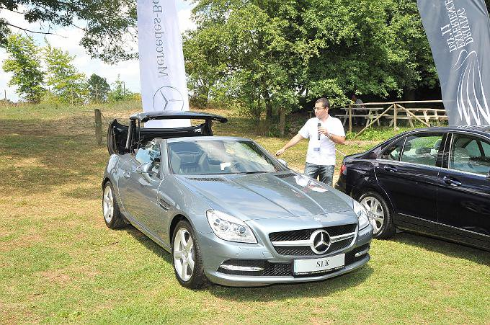
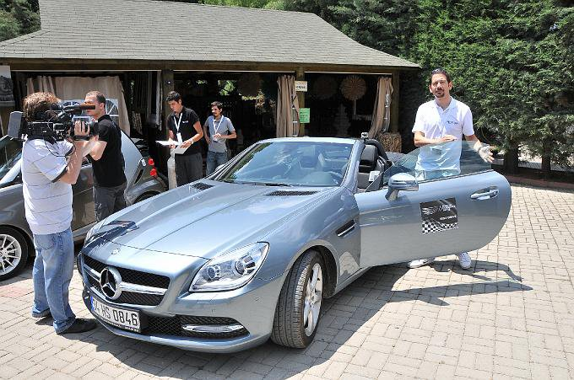
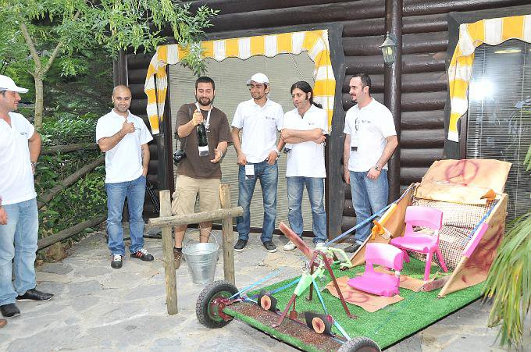
Test sürüşü için belirlenen parkura çıkmadan önce davetlilere uzmanlar tarafından Mercedes-Benz modelleri hakkında bilgi ve eğitim verildi.
Test sürüşleri için kemerler takıldı ve tüm katılımcılar Yeni C-Serisi, Yeni SLK Roadster ve smart modellerinin sürüş deneyimini yaşadılar.
Gün içinde hazırladığımız aktivite ve oyunlar ile keyifli bir gün geçiren katılımcılar, kendilerine sağlanan parçalarla kendi Mercedes-Benz otomobillerini yaptılar.

Slide 9
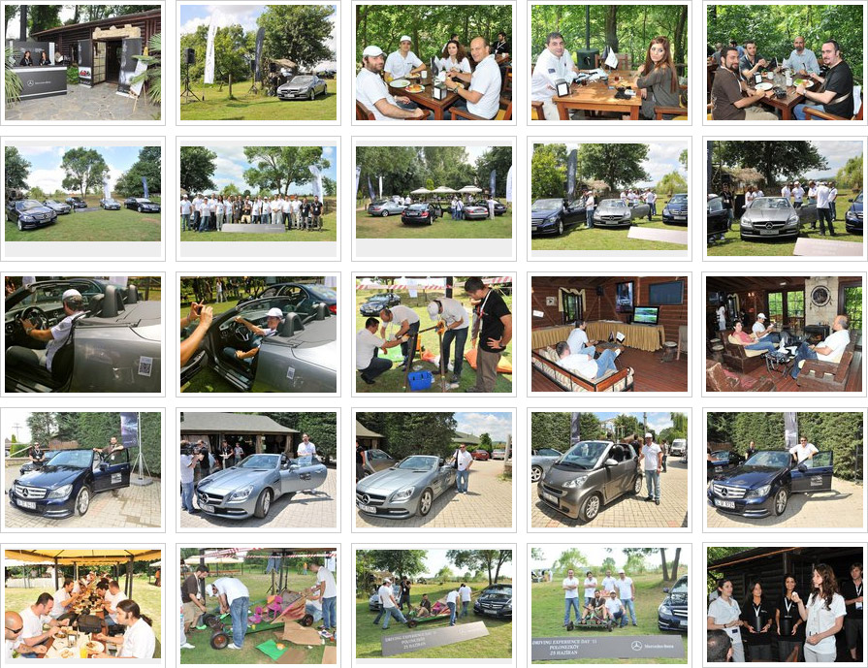

Slide 10
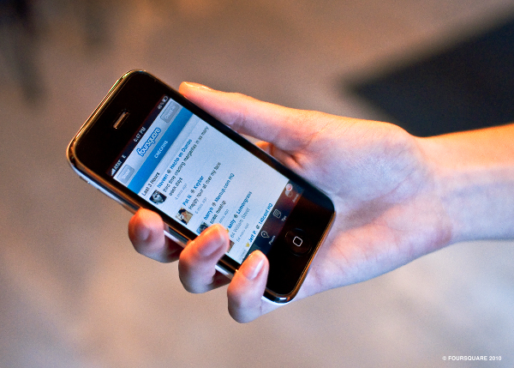
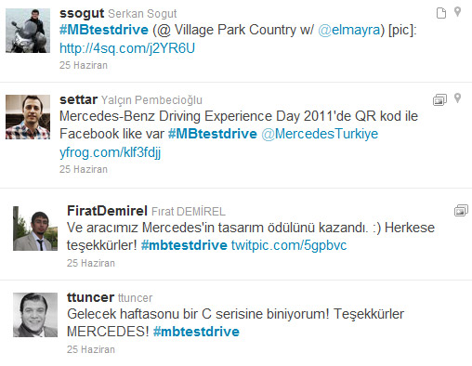
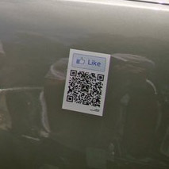
Sosyal medyanın takip edilen isimleri Foursquare'de ve Facebook’ta etkinlik mekanında check in yaptılar.
Driving Experience Day'11 etkinliği boyunca katılımcılar tarafından eş zamanlı olarak tüm aktiviteler tweetlediler.
Katılımcılar aynı zamanda Mercedes-Benz modellerinin üzerlerine yerleştirilen QR kodlar ile anında ve kolayca Facebook'ta paylaştılar.
Yapılan çekilişle bir katılımcıya C-Serisi otomobili, bir hafta sonu boyunca kullanmak üzere hediye edildi.

Slide 11
http://www.youtube.com/watch?v=uOGnWGruDqU

Slide 12
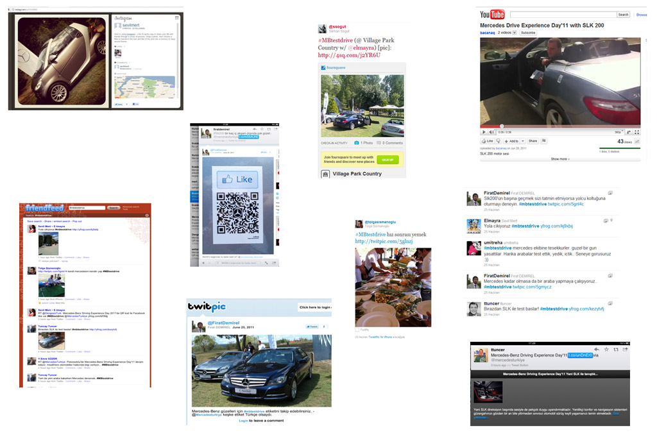
Etkinlik sırasında sosyal medya paylaşımları

Slide 13
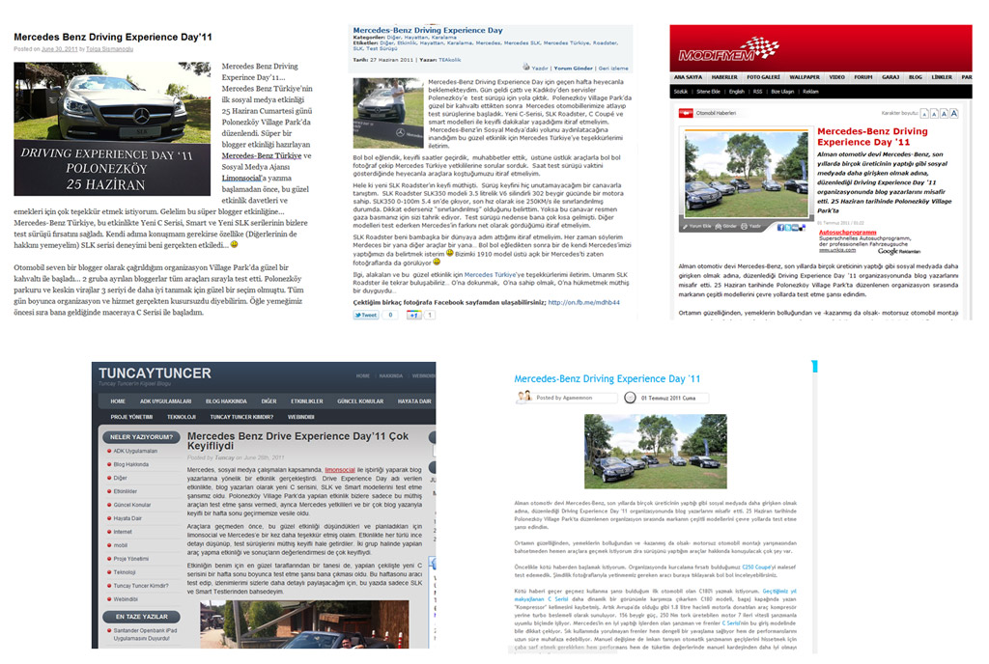
Etkinlik sonrasında blog yazıları

Slide 14
Sonuçlar

Slide 15
Etkinlikte;
23 davetli,
155 Facebook, Twitter, Foursquare, Twitpic, Blog’larda paylaşılan içerik,
3.706 etkinlik öncesi ulaşılan kişi,
48.401 etkinlik sonrası ulaşılan kişi,
512.035 etkinliğin toplam PR efekti.
Ulaşılan kişi sayısı, paylaşan kişilerin takipçilerine göre hesaplanmıştır. Toplam PR efekti, paylaşılan tüm içeriklerin görüntülenme sayısına göre belirlenmiştir. Bu sayı like, share, comment, tag ve retweet sayılarına göre hesaplanmıştır.

Slide 16
Teşekkürler

